Slide 1
3^{ο} Δημοτικό Σχολείο Σίνδου
Τμήμα Δ1΄
Θέμα: «Τα πολιτεύματα στην Αρχαϊκή Ελλάδα»
Εργασία των μαθητών:
Του Γιώργου
Του Λευτέρη

Slide 2
Τα πολιτεύματα στην αρχαϊκή Ελλάδα
Βασιλεία
Αριστοκρατία
Ολιγαρχία
Τυραννίδα
Δημοκρατία
Notes:
2

Slide 3
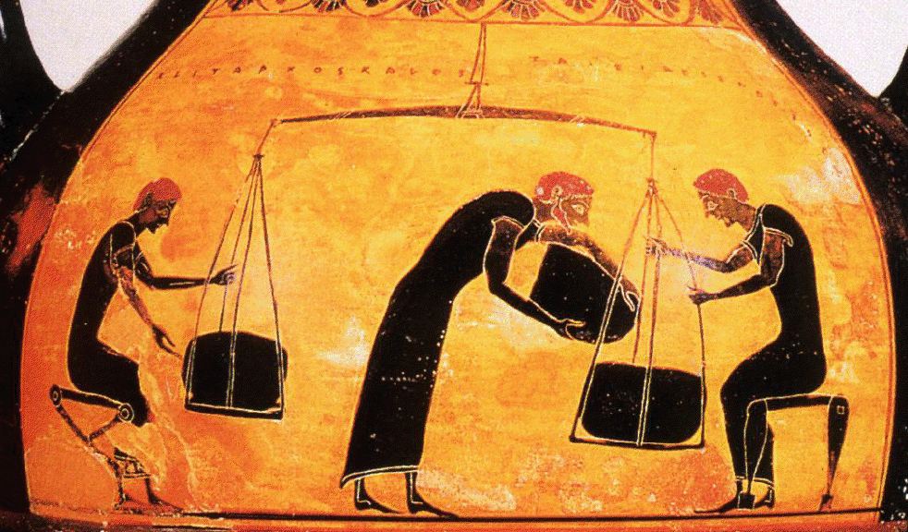
Βασιλεία
Ο αρχηγός του κράτους ήταν ο βασιλιάς . Είχε μεγάλη δύναμη και τον σέβονταν όλοι.

Slide 4
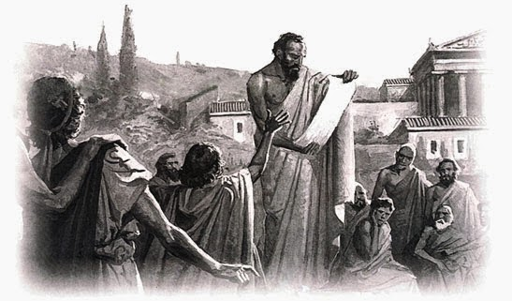
Αριστοκρατία
Η ζωή όμως άλλαξε και αυτοί που είχαν πολλά κτήματα οι άριστοι όπως τους λέγαν , πήραν την εξουσία στα χέρια τους.

Slide 5

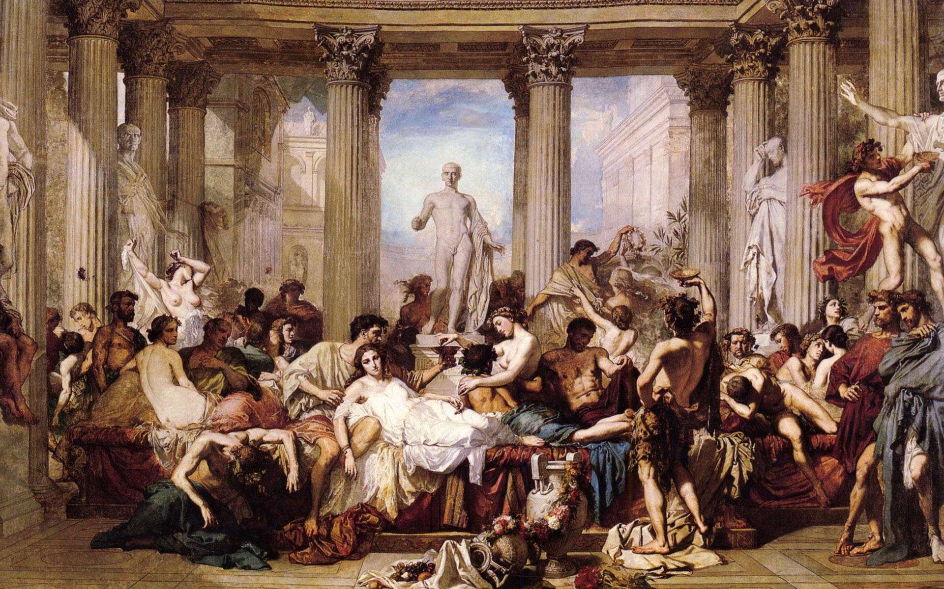
Ολιγαρχία
Οι πλούσιοι , νιώθοντας πιο ισχυροί πέτυχαν να πάρουν την εξουσία από τους ευγενείς. Το πολίτευμα ονομάστηκε ολιγαρχικό.

Slide 6

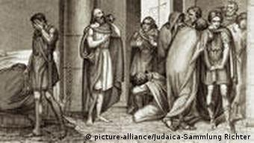
Τυραννίδα
Σε διάφορες πόλεις εκμεταλλεύτηκαν άνθρωποι που είχαν μεγάλες φιλοδοξίες . Κατάφεραν να κερδίσουν την εμπιστοσύνη του λαού και έτσι έγιναν τύραννοι

Slide 7

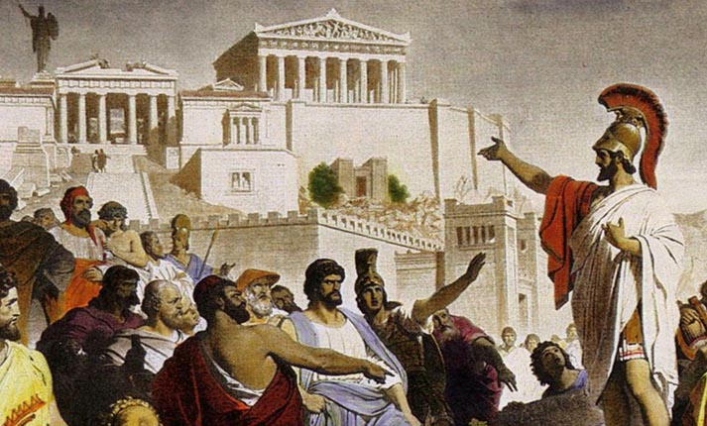
Δημοκρατία
Στην δημοκρατία είχε την εξουσία ο λαός και όλες οι αποφάσεις που έπαιρναν ήταν με βάση του έτσι το πολίτευμα έγινε δημοκρατικό.

